Slide 1

Calicut

Slide 2
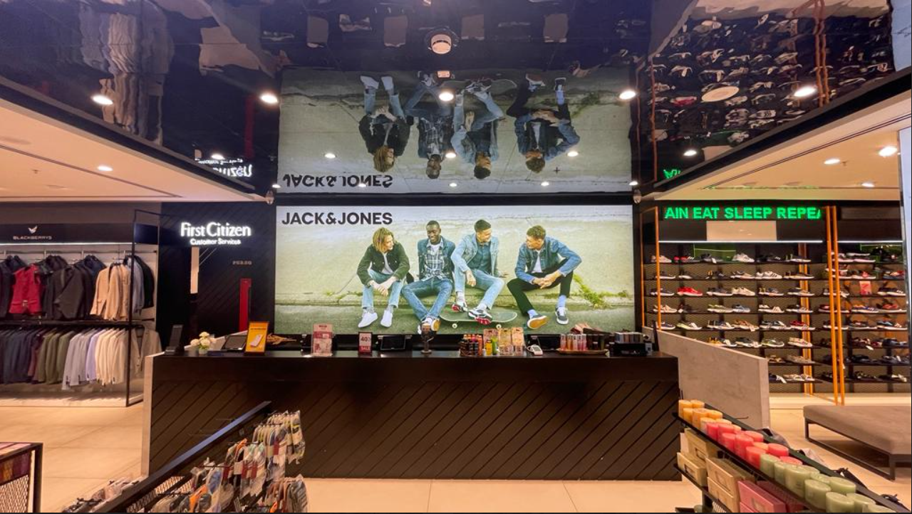
262FFCC1

Slide 3
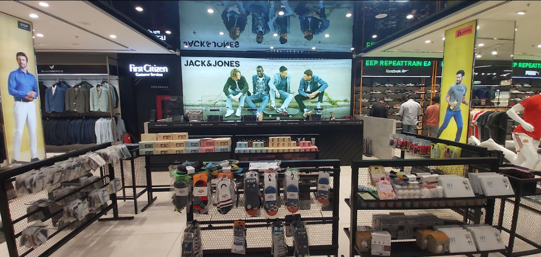
262FFV2

Slide 4
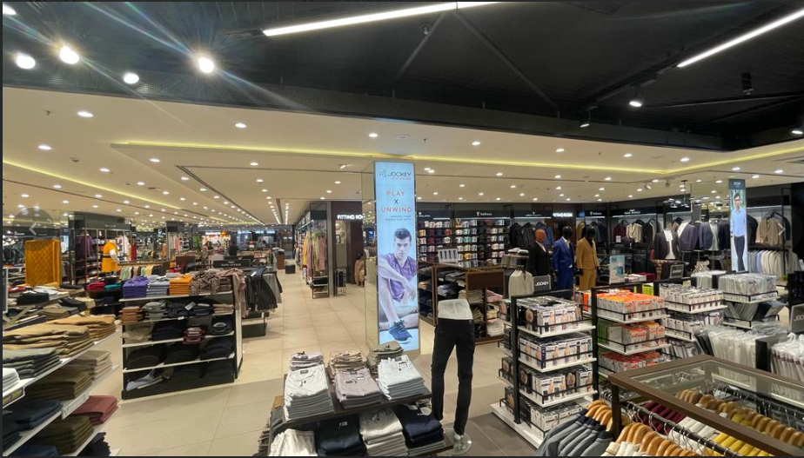
262FFV6

